Slide 1
Kiểm tra bài cũ
?Viết công thức cấu tạo của các chất có công thức phân tử sau:
CH₃Cl, CH₄O, C₂H₆
Cho biết các chất trên đâu là hiđrocacbon? Đâu là dẫn xuất của hiđrocacbon?
Đáp án:
CH₃Cl
CH₄O
C₂H₆
Viết gọn: CH₃Cl Viết gọn: CH₃OH
Dẫn xuất của Hiđrocacbon
Viết gọn:CH₃-CH₃
_{Hiđrocacbon}

Slide 2
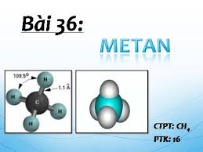

Slide 3

METAN
TRẠNG THÁI TỰ NHIÊN, TÍNH CHẤT VẬT LÍ
CẤU TẠO PHÂN TỬ
TÍNH CHẤT HÓA HỌC
ỨNG DỤNG
TÁC DỤNG VỚI OXI
TÁC DỤNG VỚI CLO

Slide 4
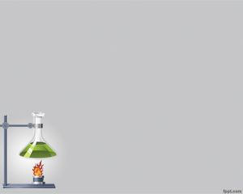
BÀI 36-TiẾT 45: METAN
I- TRẠNG THÁI TỰ NHIÊN, TÍNH CHẤT VẬT LÍ

Slide 5
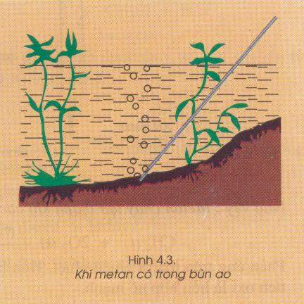
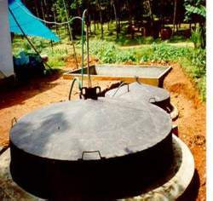
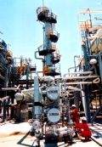
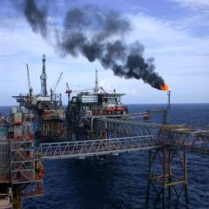
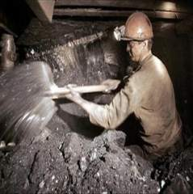
=> Khí metan có nhiều trong các mỏ khí tự nhiên, trong mỏ dầu, trong các mỏ than, trong bùn ao, khí biogaz.
Quan sát các hình ảnh, cho biết khí metan có nhiều ở đâu?
Mỏ khí
Mỏ dầu
Hầm khai thác mỏ than

Slide 6
BÀI 36: METAN
I- TRẠNG THÁI TỰ NHIÊN, TÍNH CHẤT VẬT LÍ
1/ Trạng thái tự nhiên
Trong tự nhiên, metan có nhiều trong các mỏ khí, mỏ dầu, mỏ than, bùn ao, khí biogaz.
2/ Tính chất vật lí
 Metan là chất khí, không màu, không mùi, ít tan trong nước.

Slide 7
BÀI 36: METAN
I- TRẠNG THÁI TỰ NHIÊN, TÍNH CHẤT VẬT LÍ
II- CẤU TẠO PHÂN TỬ

Slide 8

Mô hình phân tử Metan
109,5⁰
Công thức cấu tạo của metan:
H
H−C−H
H
Dạng rỗng
Viết gọn : CH₄
Dạng đặc

Slide 9
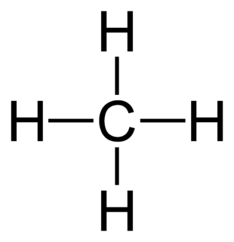
BÀI 36: METAN
I- TRẠNG THÁI TỰ NHIÊN, TÍNH CHẤT VẬT LÍ
II- CẤU TẠO PHÂN TỬ
Công thức cấu tạo của metan:
-Trong phân tử metan có bốn lên kết đơn

Slide 10
BÀI 36: METAN
I- TRẠNG THÁI TỰ NHIÊN, TÍNH CHẤT VẬT LÍ
Trạng thái tự nhiên
Tính chất vật lí
II- CẤU TẠO PHÂN TỬ
III- TÍNH CHẤT HÓA HỌC
1. Tác dụng với oxi

Slide 11

nước
Nước vôi trong
Khí Metan

Slide 12
BÀI 36: METAN
I- TRẠNG THÁI TỰ NHIÊN, TÍNH CHẤT VẬT LÍ
Trạng thái tự nhiên
Tính chất vật lí
II- CẤU TẠO PHÂN TỬ
III- TÍNH CHẤT HÓA HỌC
Tác dụng với oxi
Metan cháy tạo thành khí cacbon đioxit và hơi nước
PTHH:
CH₄ + 2O₂ to CO₂ + 2H₂O
2. Tác dụng với clo

Slide 13


Hiện tượng: Khi đưa ra ánh sáng, màu vàng nhạt của clo mất đi, giấy quỳ tím chuyển sang màu đỏ
THÍ NGHIỆM
Hỗn hợp
CH₄,Cl₂
Ánh sáng
Nước
Qùy tím

Slide 14
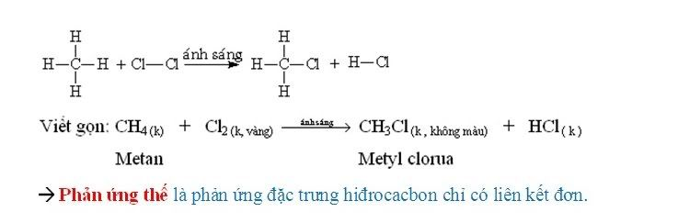
BÀI 36: METAN
I- TRẠNG THÁI TỰ NHIÊN, TÍNH CHẤT VẬT LÍ
Trạng thái tự nhiên
Tính chất vật lí
II- CẤU TẠO PHÂN TỬ
III- TÍNH CHẤT HÓA HỌC
Tác dụng với oxi
Tác dụng với clo
Metan đã tác dụng với clo khi có ánh sáng.
PTHH:

Slide 15
BÀI 36: METAN
I- TRẠNG THÁI TỰ NHIÊN, TÍNH CHẤT VẬT LÍ
Trạng thái tự nhiên
Tính chất vật lí
II- CẤU TẠO PHÂN TỬ
III- TÍNH CHẤT HÓA HỌC
Tác dụng với oxi
Tác dụng với clo
IV. ỨNG DỤNG

Slide 16

ỨNG DỤNG
NGUYÊN LIỆU
Điều chế
NHIÊN LIỆU
trong đời
sống và
sản xuất
BỘT THAN VÀ
NHIỀU CHẤT KHÁC
KHÍ HIĐRO
Khí H₂
nhiệt
Metan + nước cacbondioxit + hidro
xúc tác

Slide 17



